Slide 1




網頁後端基礎

Slide 2
MySQL
關聯式資料庫管理系統
使用最常用的資料庫管理語言
結構化查詢語言（SQL）
可運行在 Linux、UNIX、Windows 等
關聯式資料庫管理系統
一個關聯式資料庫（database）可以包含數個資料表（table）
資料表中的橫列（ row）稱為一筆紀錄（ record）
一筆紀錄（record）由多個縱行（column）欄位（field）組成

Slide 3

一個網頁版的資料庫管理工具
以PHP為基礎撰寫的MySQL資料庫
MySQL 是 資料庫
phpMyAdmin 是 管理資料庫的工具
別搞錯囉 !!!

Slide 4
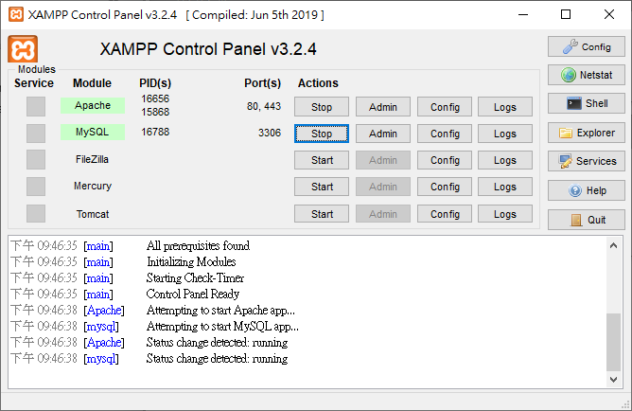
XAMPP 啟動 MySQL
記得 Apache 也要打開ㄛ!!!

Slide 5
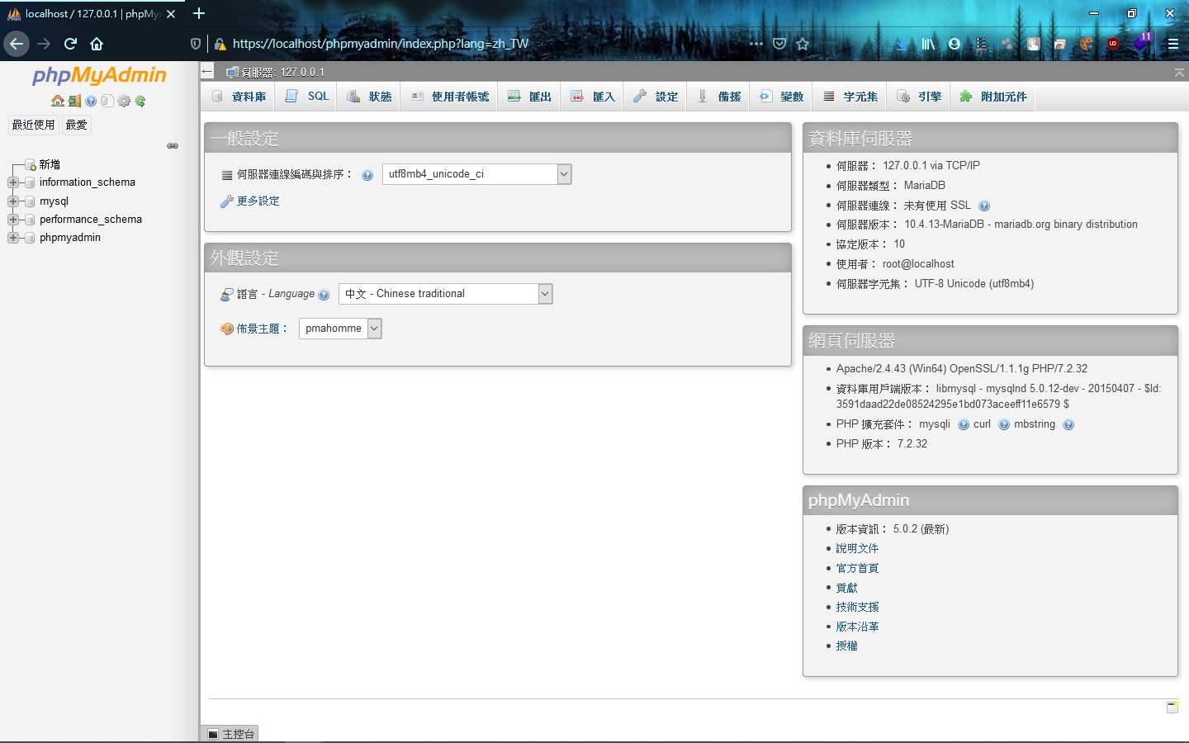
phpMyAdmin
點XAMPP上 MySQL的 Admin 確認是否正常

Slide 6
更改 XAMPP MySQL 的 預設port
更改 MySQL 密碼

Slide 7
更改 XAMPP MySQL 的 預設port

Slide 8
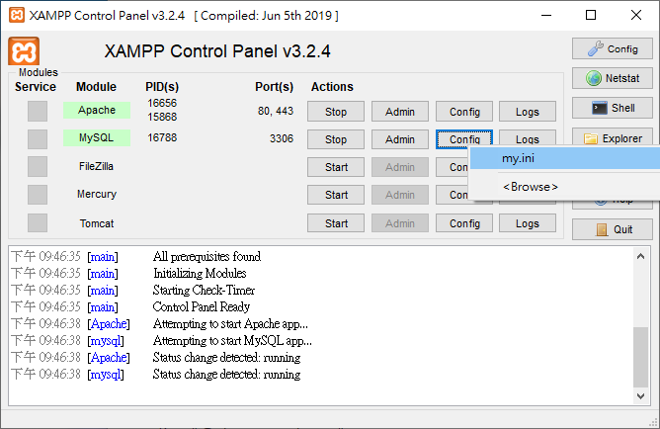
更改 XAMPP MySQL 的 預設port
點 MySQL 的 Config 並選my.ini

Slide 9
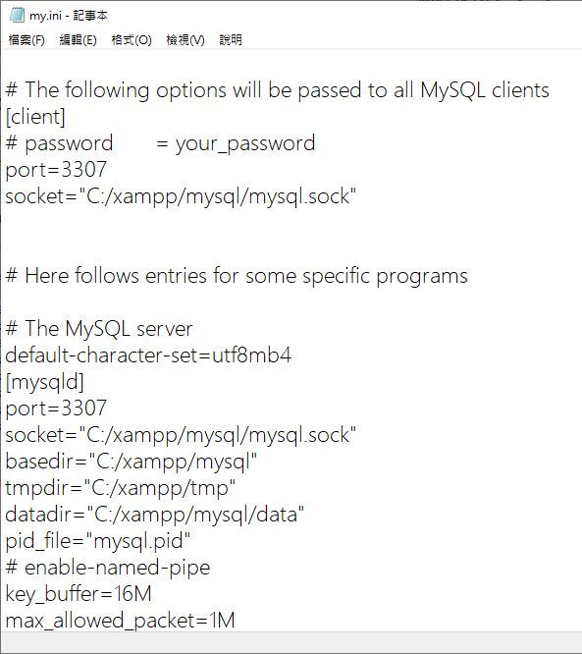
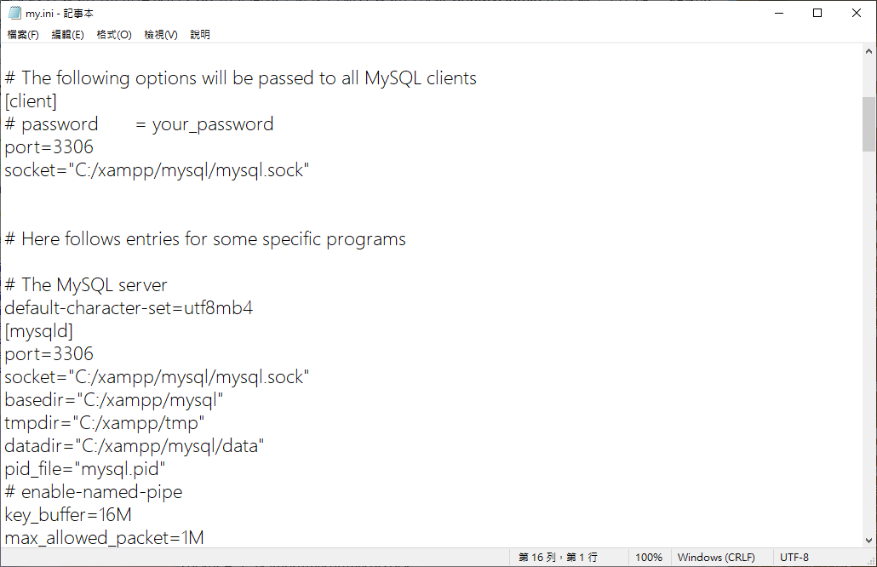
更改 XAMPP MySQL 的 預設port
該改這兩個地方的 port 並儲存

Slide 10
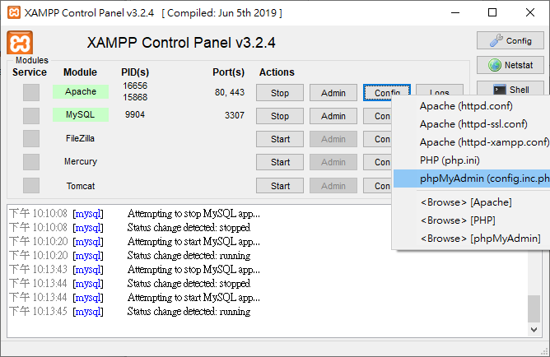
更改 XAMPP MySQL 的 預設port
點 Apache 的 Config 並選 phpMyAdmin (config.inc.php)

Slide 11
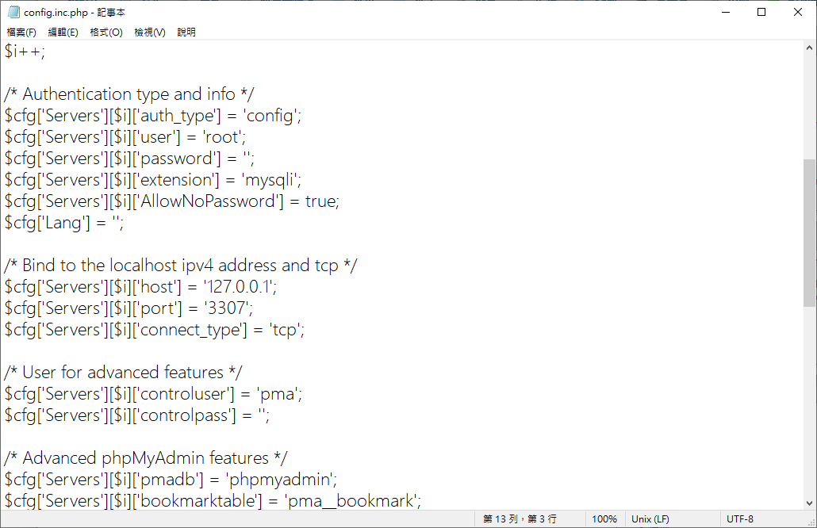
更改 XAMPP MySQL 的 預設port
自己加上這行
並設定 port 為剛剛在 my.ini 更改的port 並儲存

Slide 12
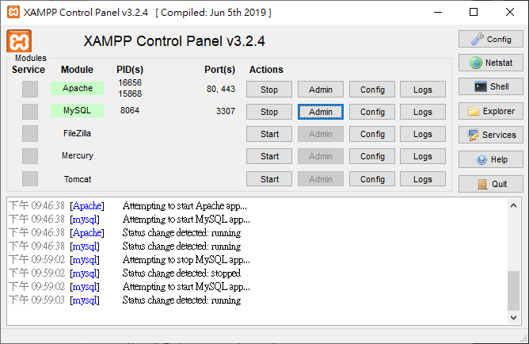
更改 XAMPP MySQL 的 預設port
重新啟動MySQL 就會發現 port 改了
點 Admin 打開網頁看看是否正常

Slide 13
更改 XAMPP MySQL 的 root 密碼

Slide 14
更改 XAMPP MySQL 的 root 密碼
重新啟動MySQL 就會發現 port 改了
點 Admin 打開網頁看看是否正常

Slide 15
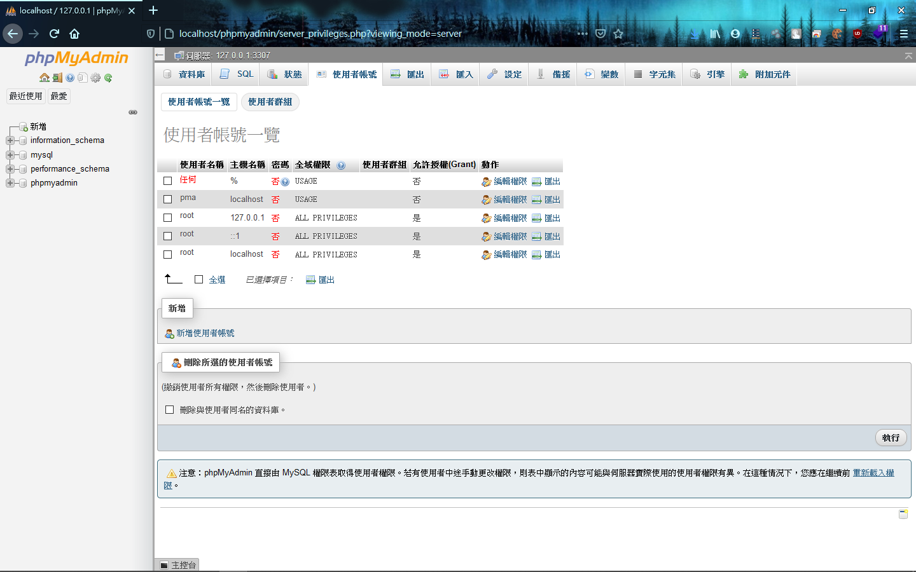
更改 XAMPP MySQL 的 root 密碼
點選 使用者帳號

Slide 16
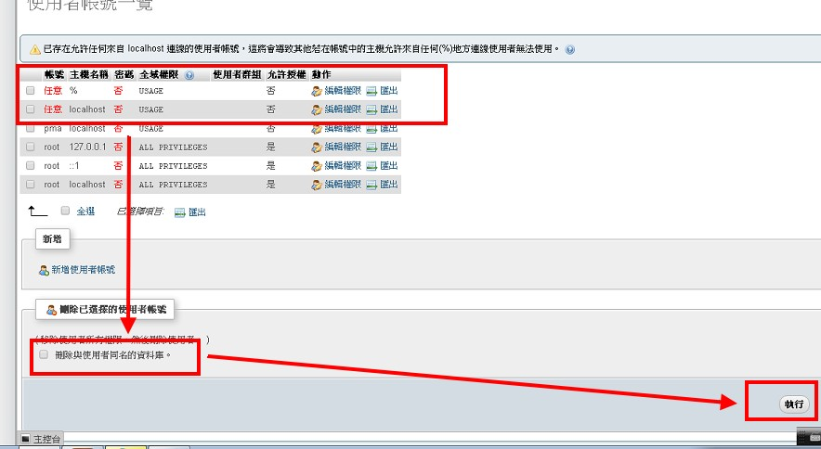
更改 XAMPP MySQL 的 root 密碼
刪除 兩個 紅色的任意帳號

Slide 17
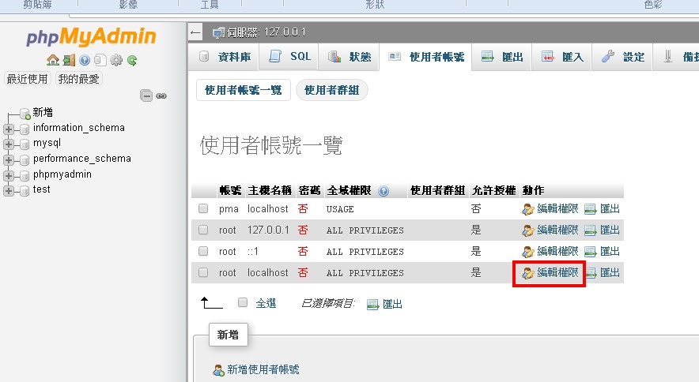
更改 XAMPP MySQL 的 root 密碼
點選最下面的root帳號，點選編輯權限

Slide 18
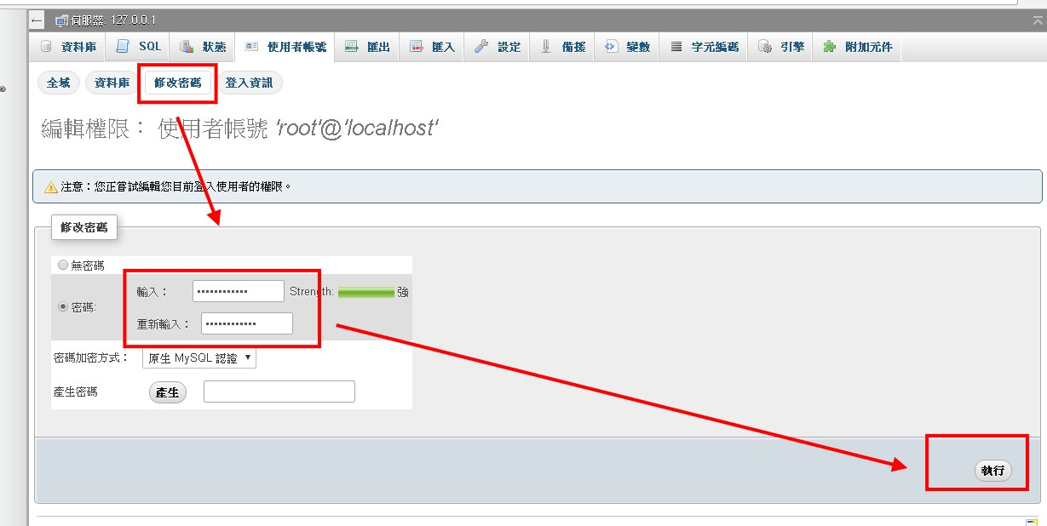
更改 XAMPP MySQL 的 root 密碼
選擇修改密碼，然後輸入2次密碼，再點選執行

Slide 19
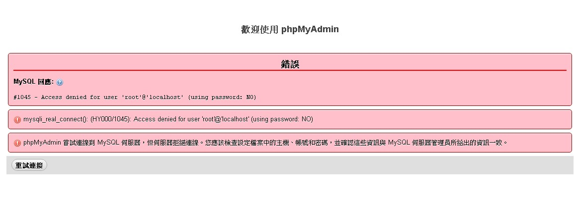
更改 XAMPP MySQL 的 root 密碼
再點選XAMPP的MYSQL進入
會發現無法進入phpMyAdmin中
表示剛剛設定的密碼是有生效了

Slide 20
更改 XAMPP MySQL 的 root 密碼
點 Apache 的 Config 並選 phpMyAdmin (config.inc.php)

Slide 21
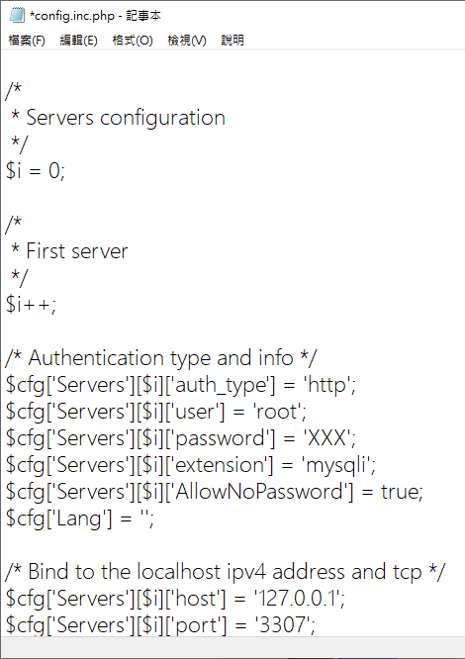
更改 XAMPP MySQL 的 root 密碼
更改成 http
更改成剛剛所設定的密碼

Slide 22
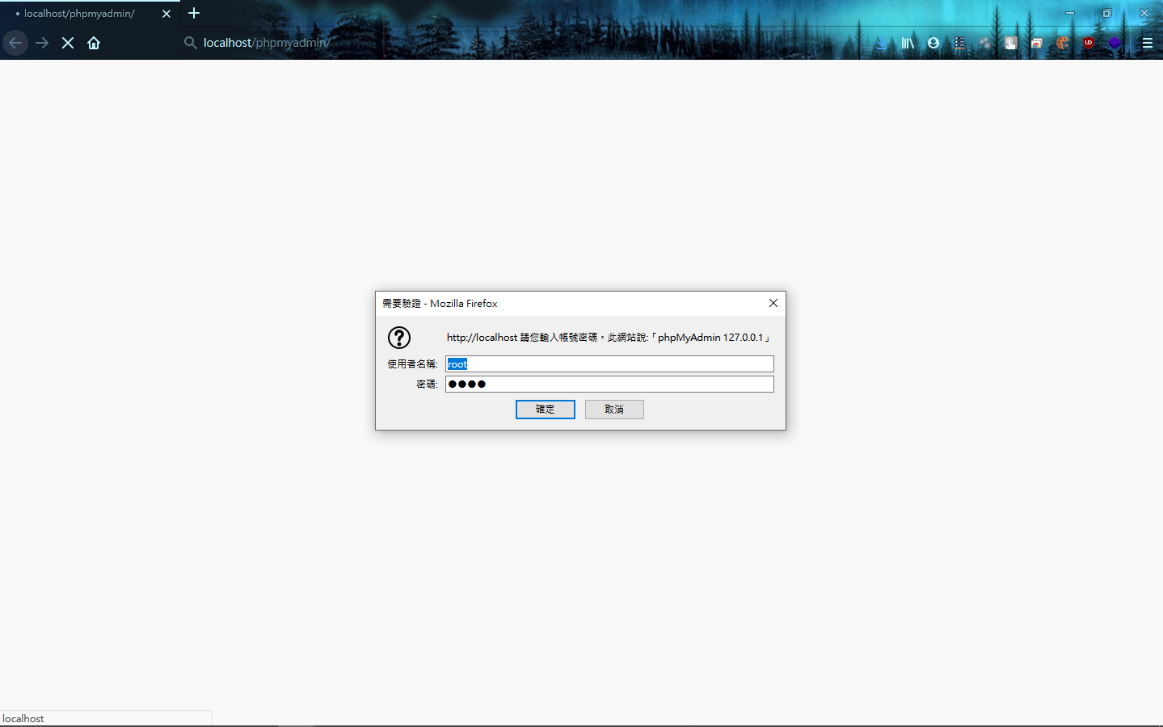
更改 XAMPP MySQL 的 root 密碼
重新打開網頁後就會發現需要打帳號密碼了

Slide 23
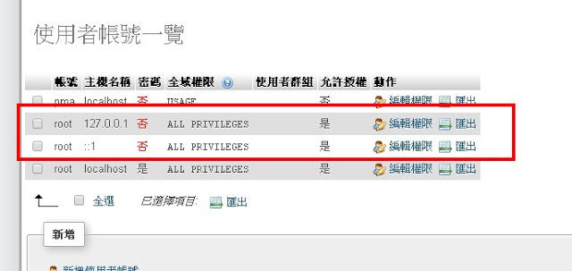
更改 XAMPP MySQL 的 root 密碼
打開後，把這兩個root帳號刪除
這樣就會只有一個root帳號可以登入了

Slide 24
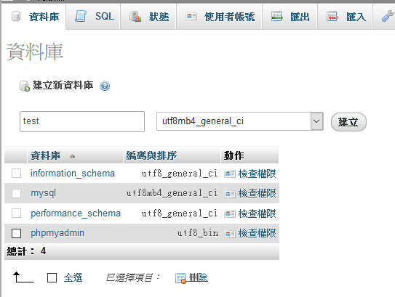
PHP 連接資料庫
建立新的資料庫

Slide 25
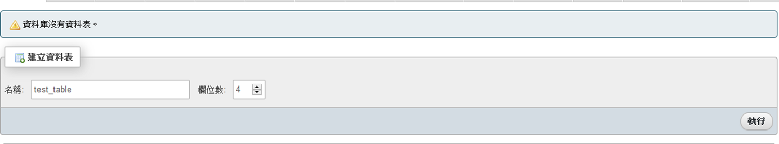
PHP 連接資料庫
建立新的資料表

Slide 26
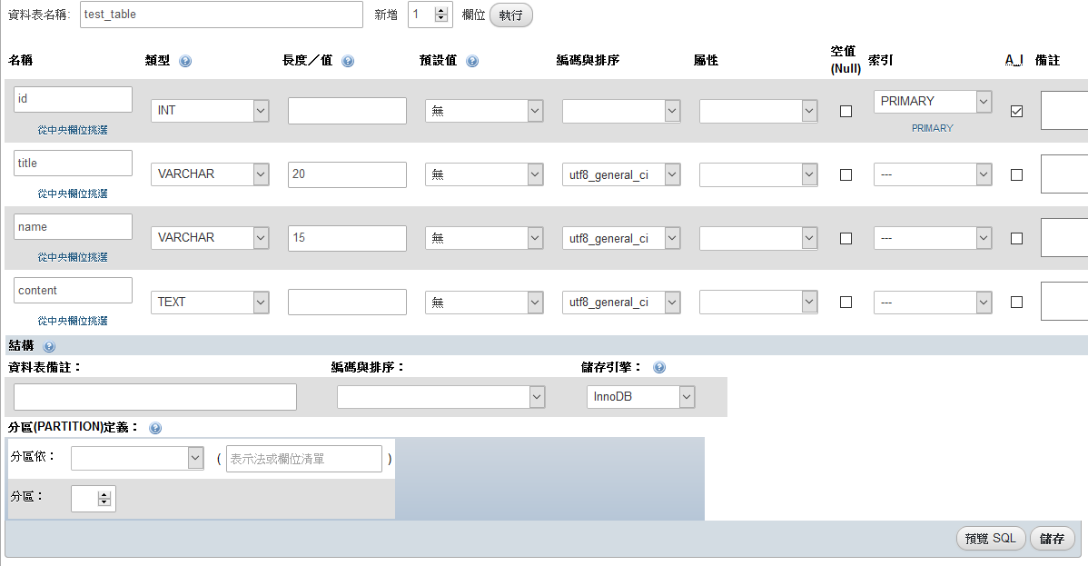
PHP 連接資料庫
建立新的資料表

Slide 27
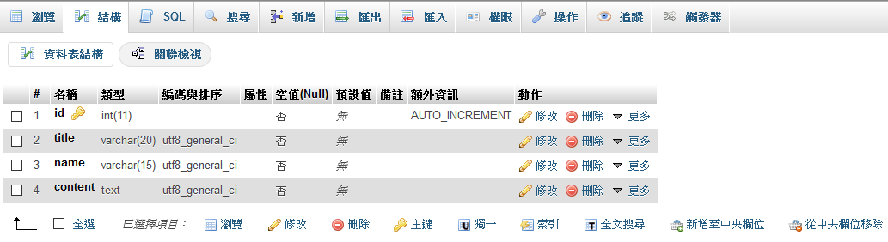
PHP 連接資料庫
建立新的資料表

Slide 28
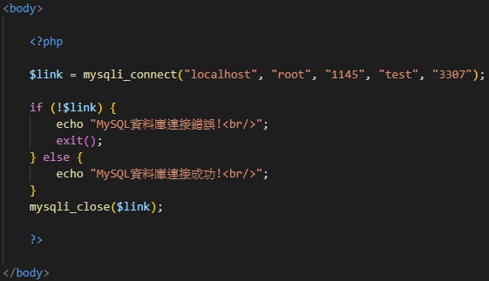
PHP 連接資料庫
密碼
有更改port
就需要寫

Slide 29
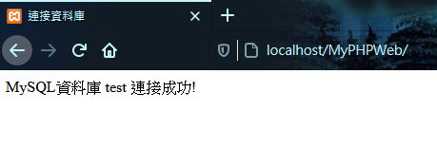
PHP 連接資料庫

Slide 30
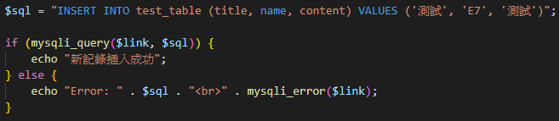
PHP 新增資料
INSERT 插入資料

Slide 31
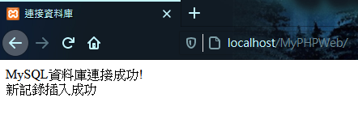
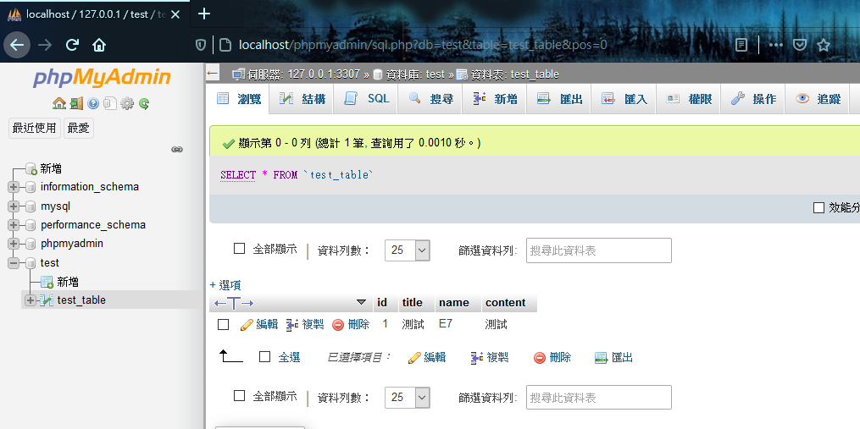
PHP 新增資料
重整網頁與phpMyAdmin

Slide 32
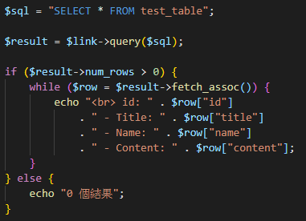
PHP 查詢資料
SELECT 查詢資料
fetch_assoc()
將讀出的資料Key值設定為該欄位的欄位名稱

Slide 33
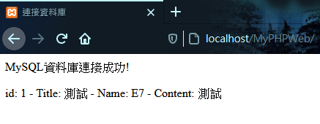
PHP 查詢資料
SELECT 查詢資料

Slide 34
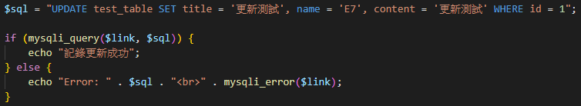
PHP 更新資料
UPDATE 更新資料

Slide 35
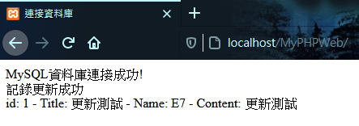
PHP 更新資料
UPDATE 更新資料

Slide 36
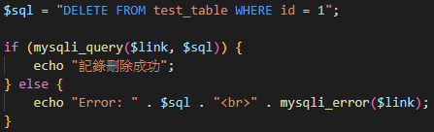
PHP 刪除資料
DELETE 刪除資料

Slide 37
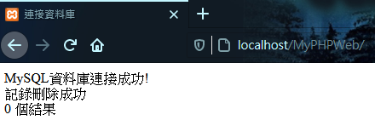
PHP 刪除資料
DELETE 刪除資料

Slide 38
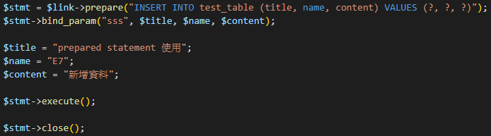
PHP prepared statement
預處理語句

Slide 39
PHP prepared statement
bind_param()
i－ integer （整型）
d－ double（雙精度浮點型）
s－string（字串）
b－BLOB
（binary large object:二進位制大物件）

Slide 40
PHP prepared statement
sss 表示後面三個參數為字串

Slide 41
作業
目標：留言板串接資料庫
完成新增、修改、刪除，並使用class的方式撰寫
所需語法：PHP Class、function、GET / POST、SQL語法

